Slide 1
IBM Quest Synthetic Data Generator 使用教學

Slide 2
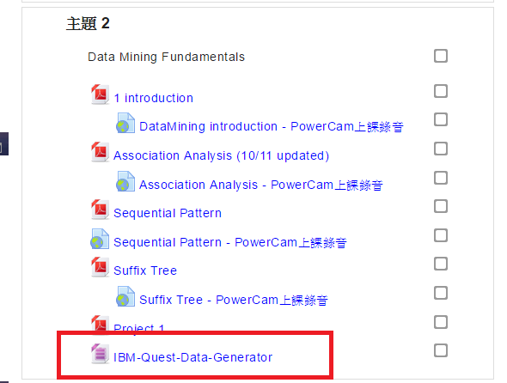
1.將moodle上之執行檔下載並解壓縮

Slide 3
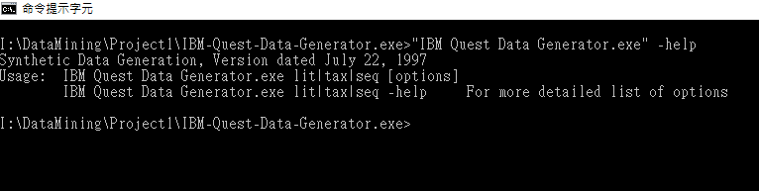
2.使用cmd執行此程式
使用 –help指令查看可下達那些參數

Slide 4
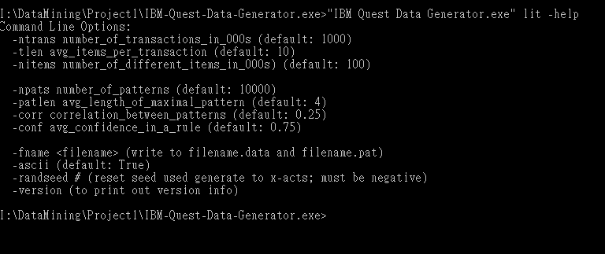
3.使用lit模式產生資料
目前僅有 lit 模式可正常運行
使用 –help指令查看可下達那些參數
可依據自己的需求調整需要的資料量

Slide 5
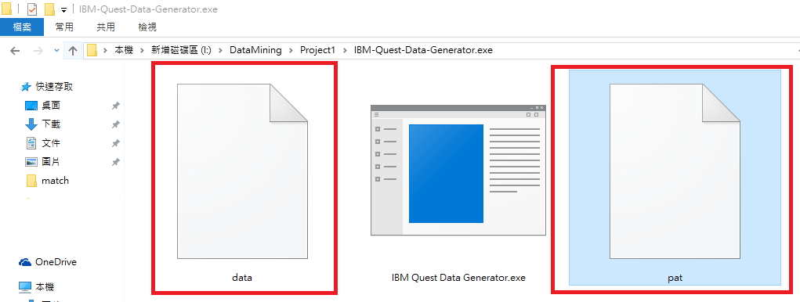
4.產生資料
執行完成之後即會看到程式產生之 data 檔 及 pat 檔

